Slide 1
데이터를 통해 바라본 러시아-우크라이나 전쟁
2022-2학기 경영데이터시각화 최종과제
컴퓨터학부 2018113992 남석현,
컴퓨터학부 2018114870 최지훈

Slide 2
INDEX
지표를 통해 살펴본 전쟁
피난민
각국의 경제지표
직접적으로 연관된 지표 시각화
타국의 경제지표
자원 및 에너지원
간접적으로 연관된 지표 시각화
소비자 물가
자동차 시장
코드 정리

Slide 3
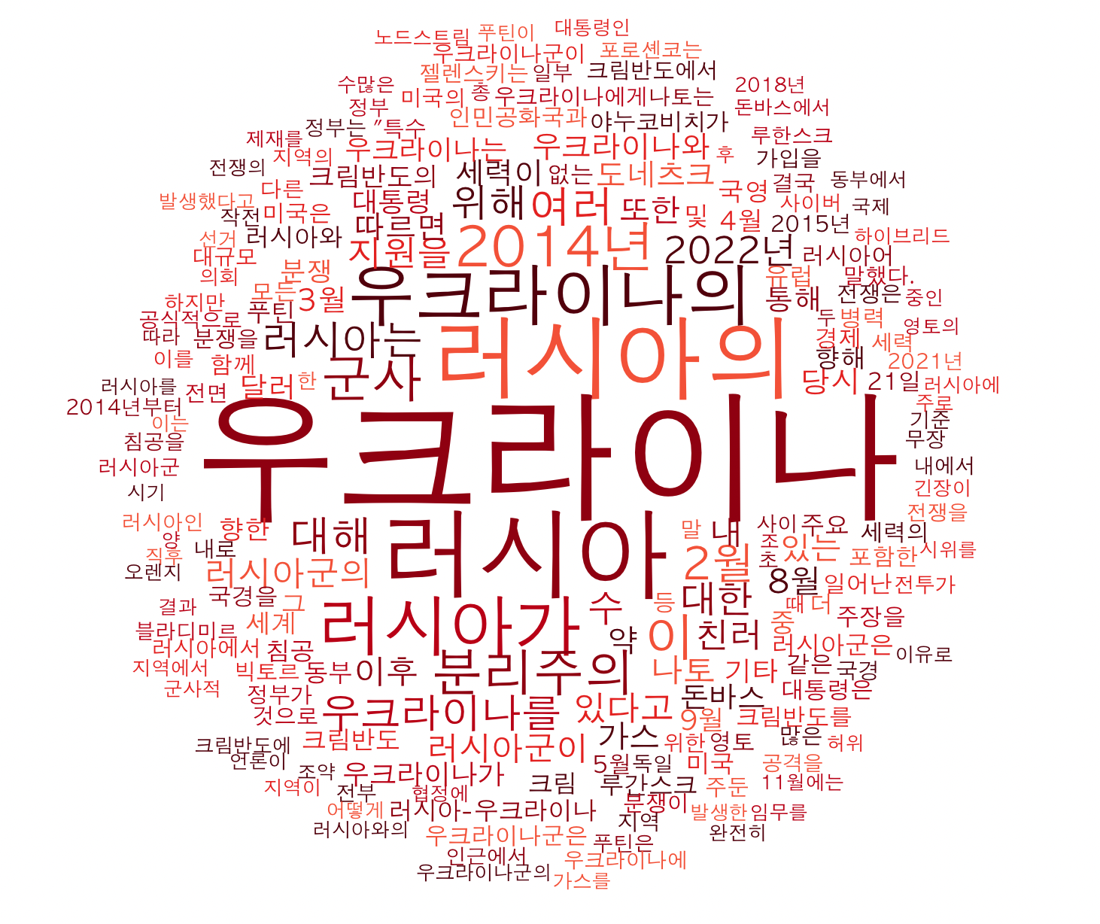
지표를 통해 살펴본 전쟁

Slide 4
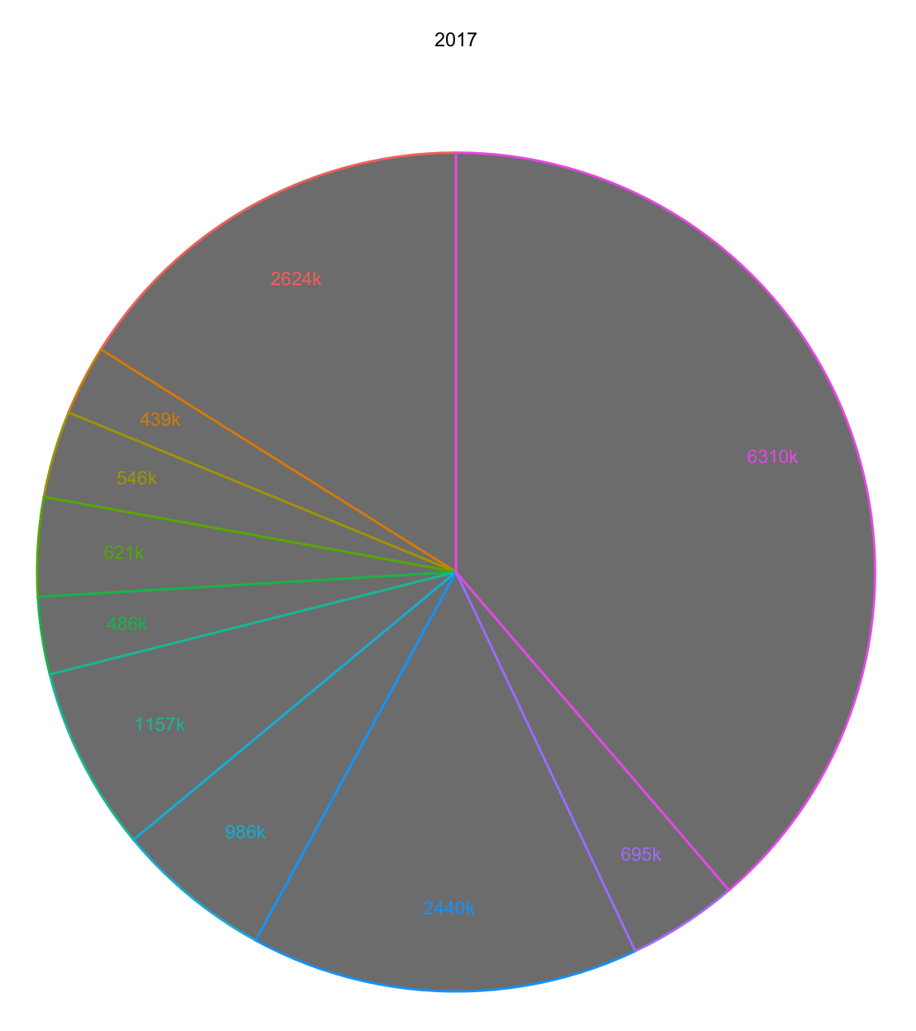
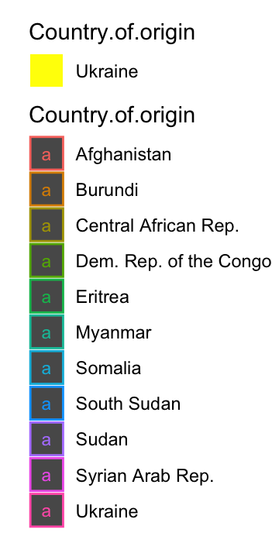
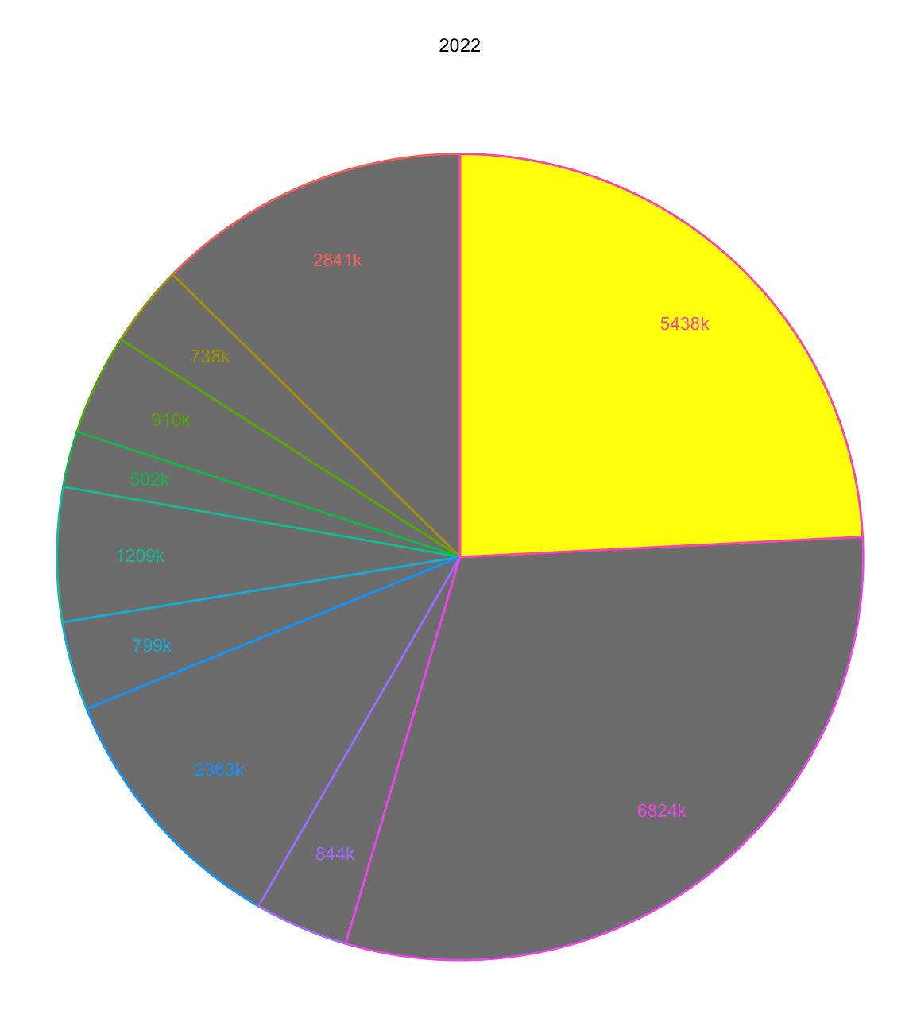
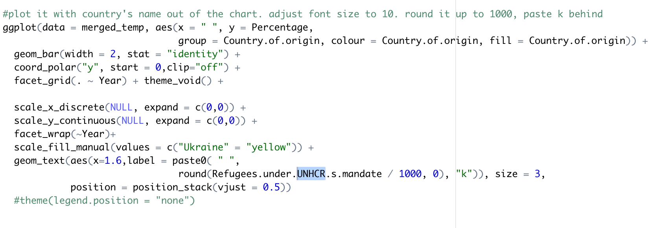
1-1. 피난민 통계
UNHCR의 통계를
인용하여 피난민 출신국
상위 10개국을 추출함
상위 10개국의
피난민 수를 파이차트로 나타냄
출처:UNHCR

Slide 5
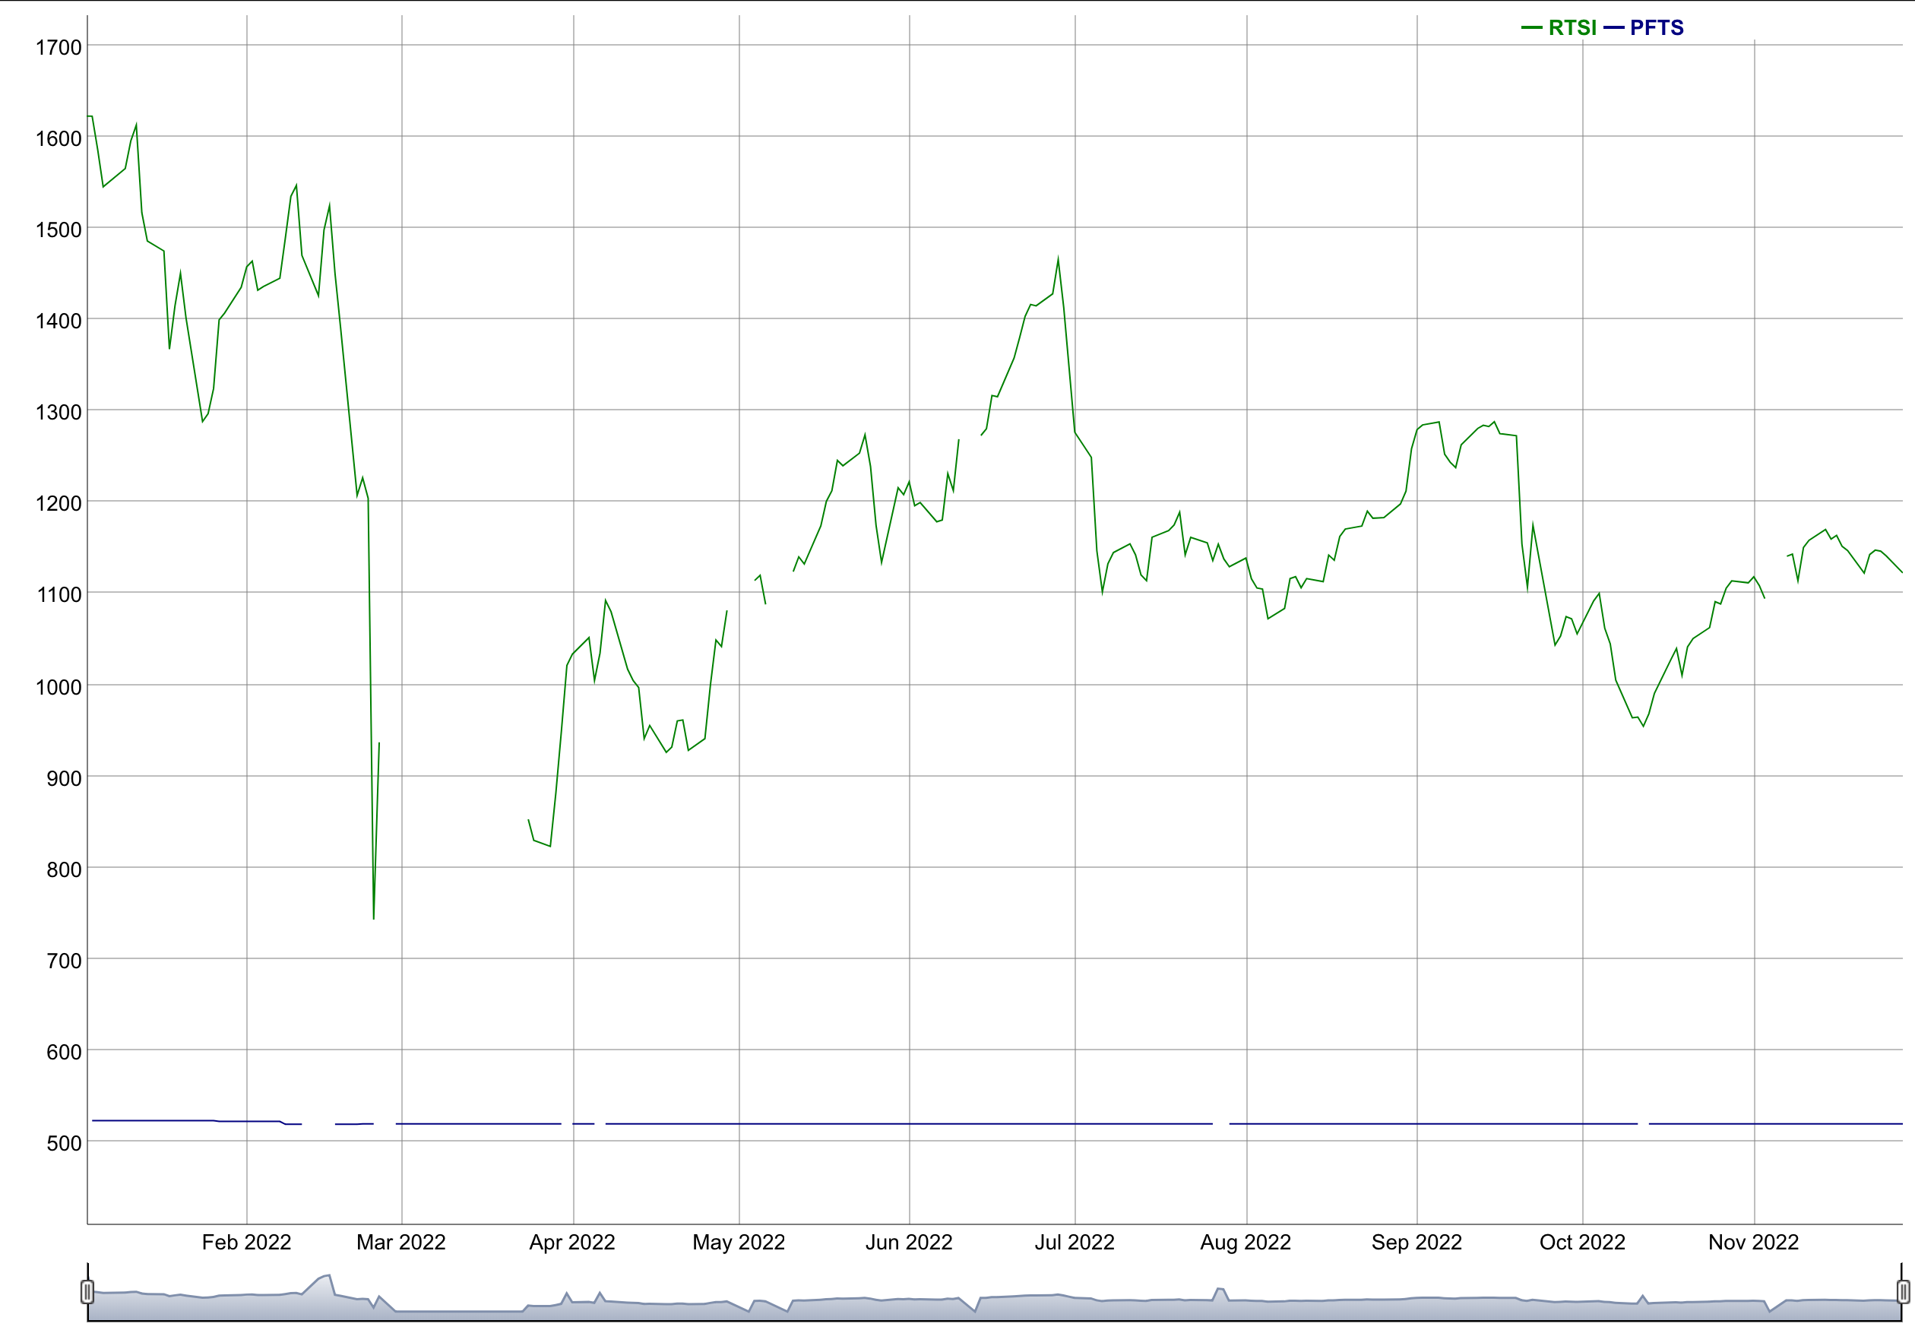
RTSI / PFTS 비교의 문제점 전쟁 중 증시 거래 중단과, 거래불가 종목의 증가로 정상적인 지수로 작용하지 않음 (RTSI -100%, MOEX -200%)
1-2. 각국의 경제지표 – 주식시장

Slide 6
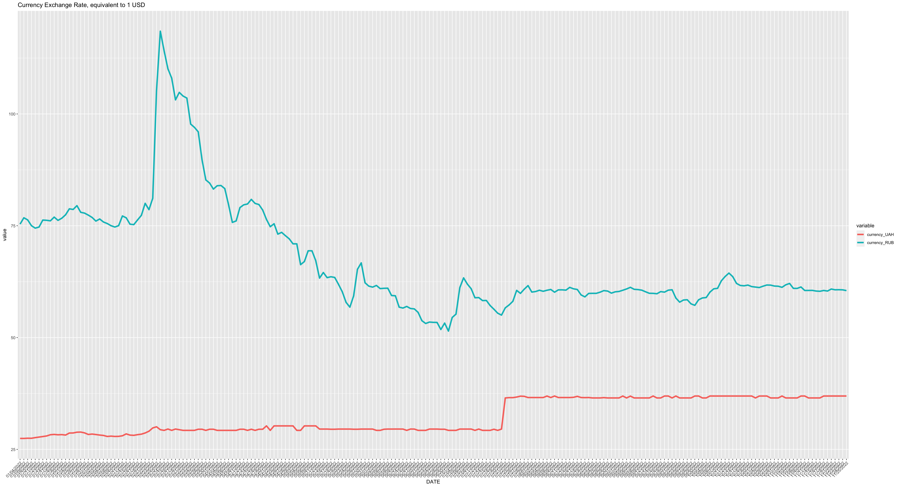
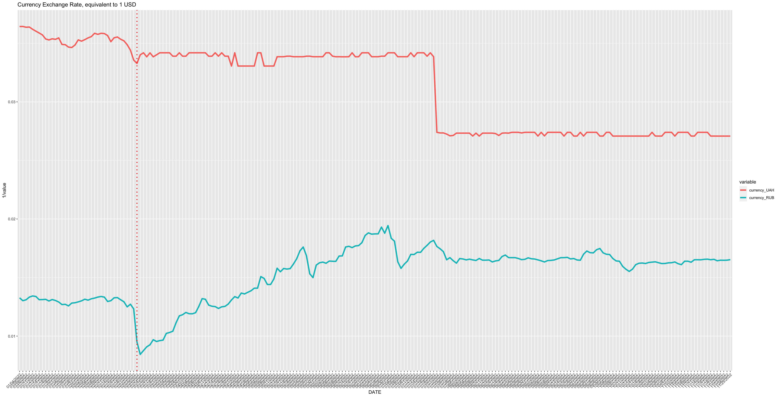
전쟁 발발 후의 하락폭: 우크라이나 < 러시아
1-2. 각국의 경제지표 – 환율을 통한 비교
Investing.com

Slide 7
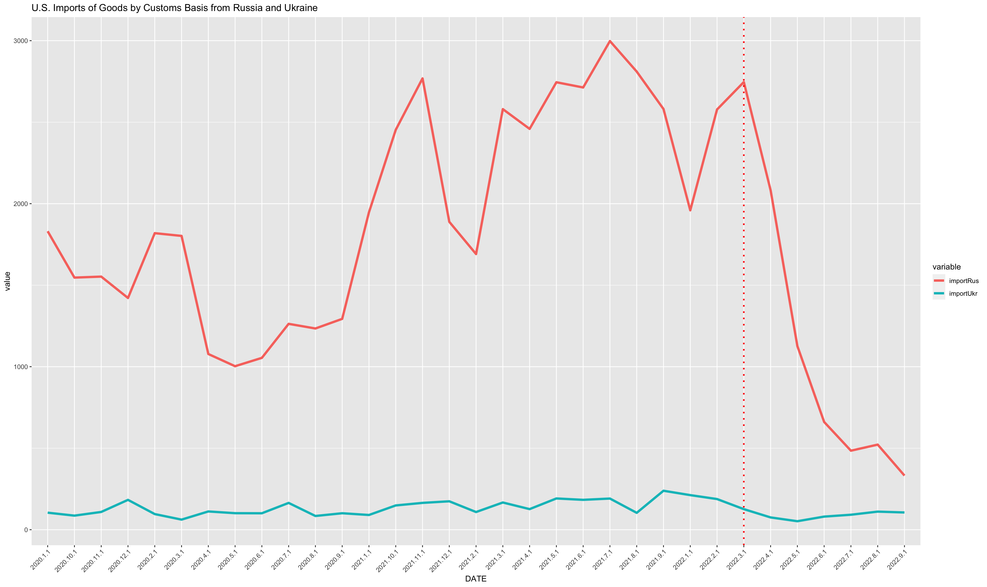
미국 내 세관 기준 수입량 자료 무역 제재로 인한 하락 GDP 하락 예상
1-2. 각국의 경제지표 – 무역 규제

Slide 8
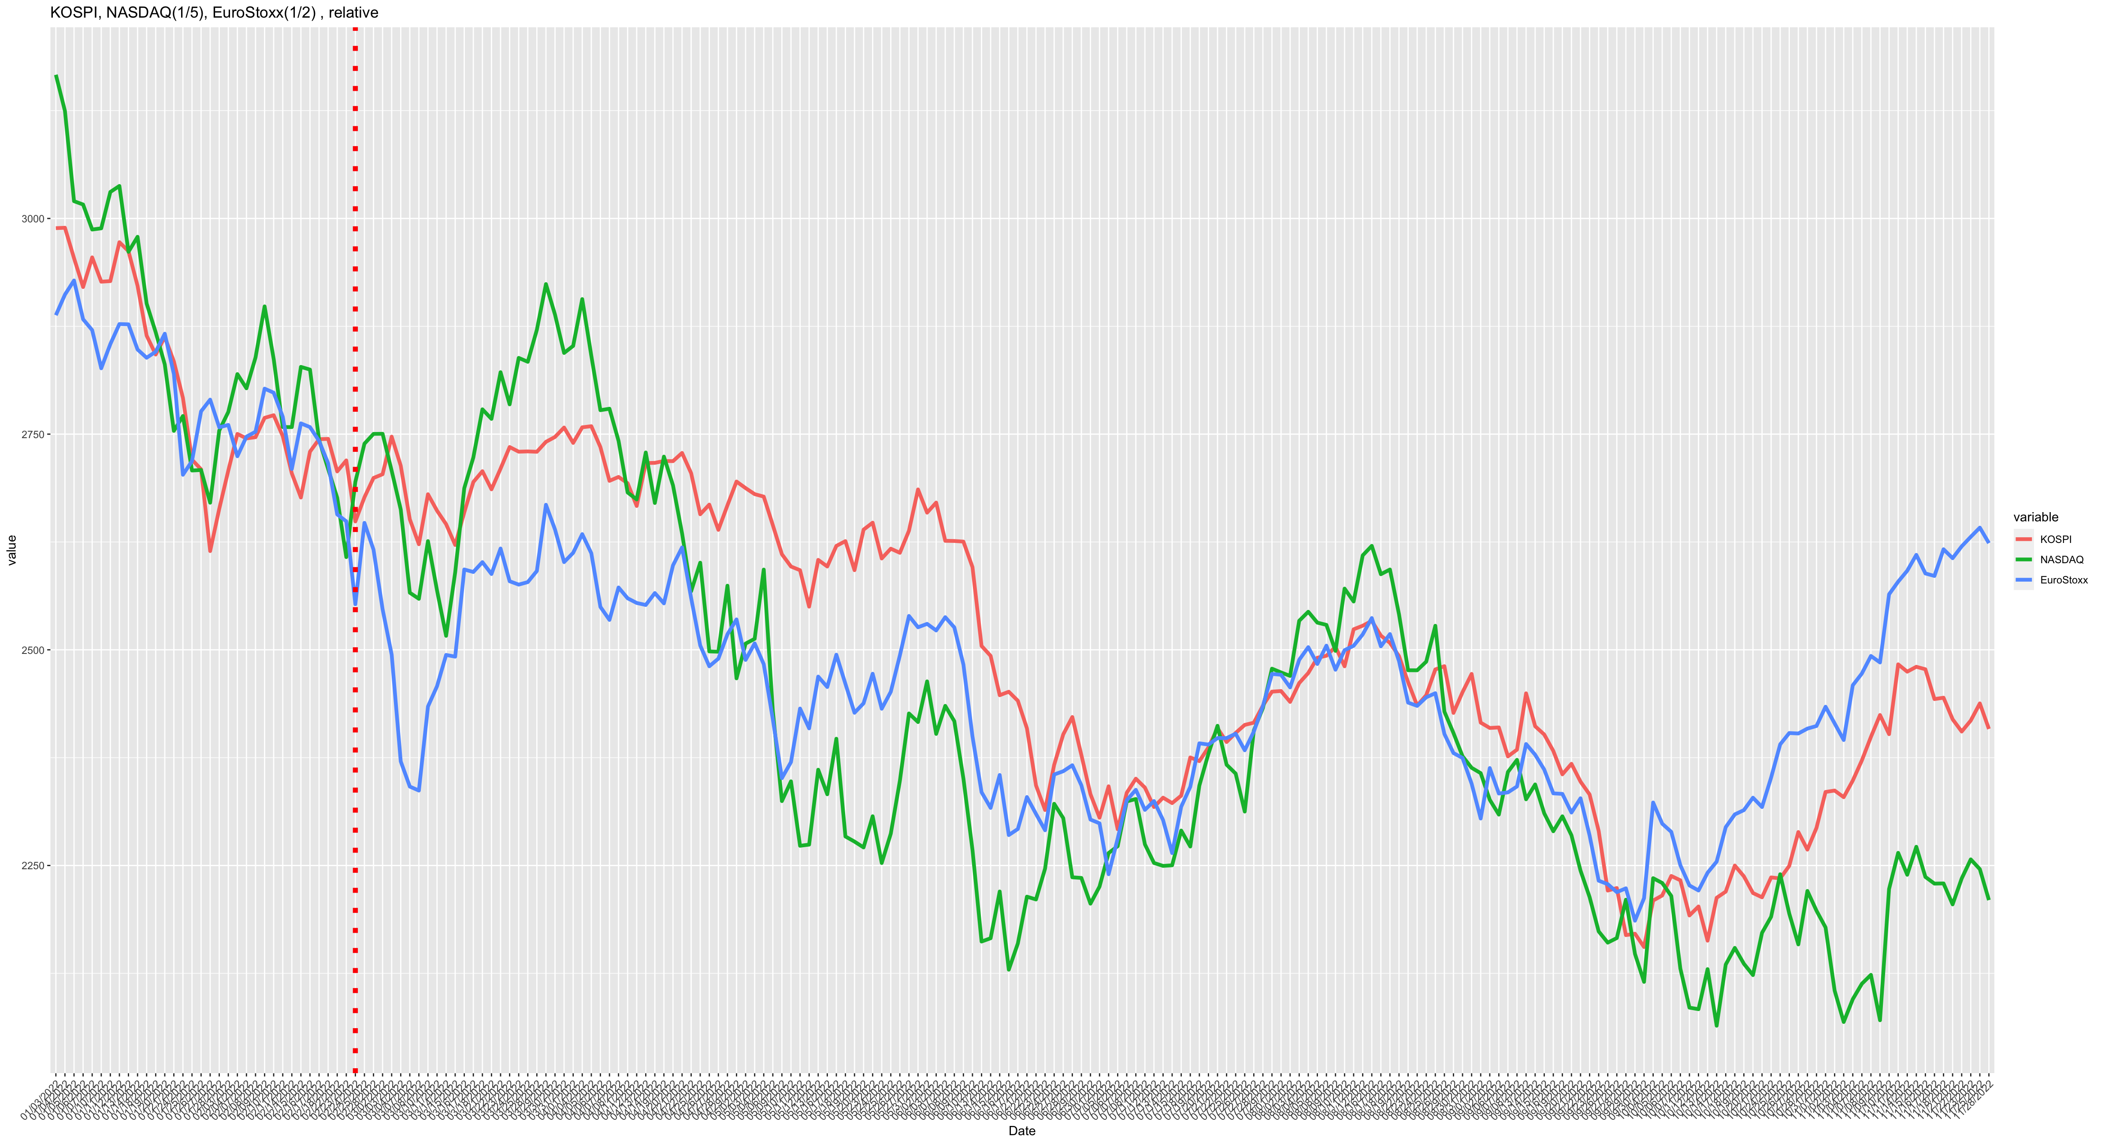
한국, 미국, 유럽 모두 유사한 형태를 보임 미국 금리 변동, 국제 유가 파동, 물가 상승 등
2-1. 타국의 경제지표 – 한국, 미국, 유럽
Investing.com

Slide 9
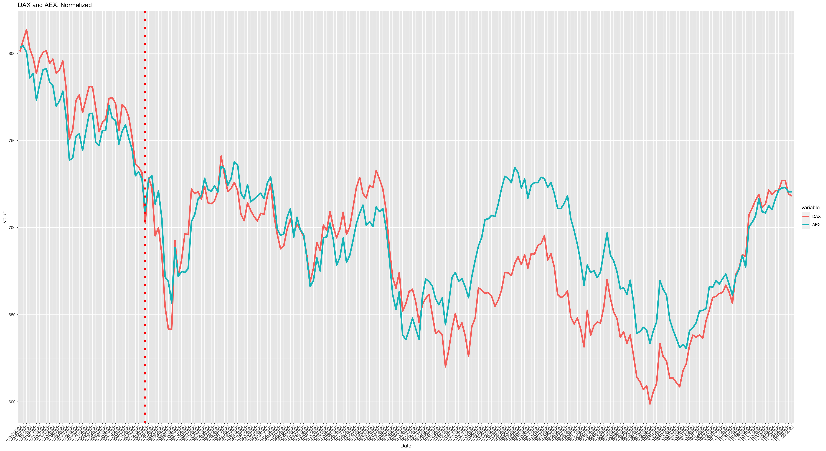
2-1. 타국의 경제지표 – 독일/네덜란드
이전 자료 대비
변동폭이 큰 편
Investing.com

Slide 10
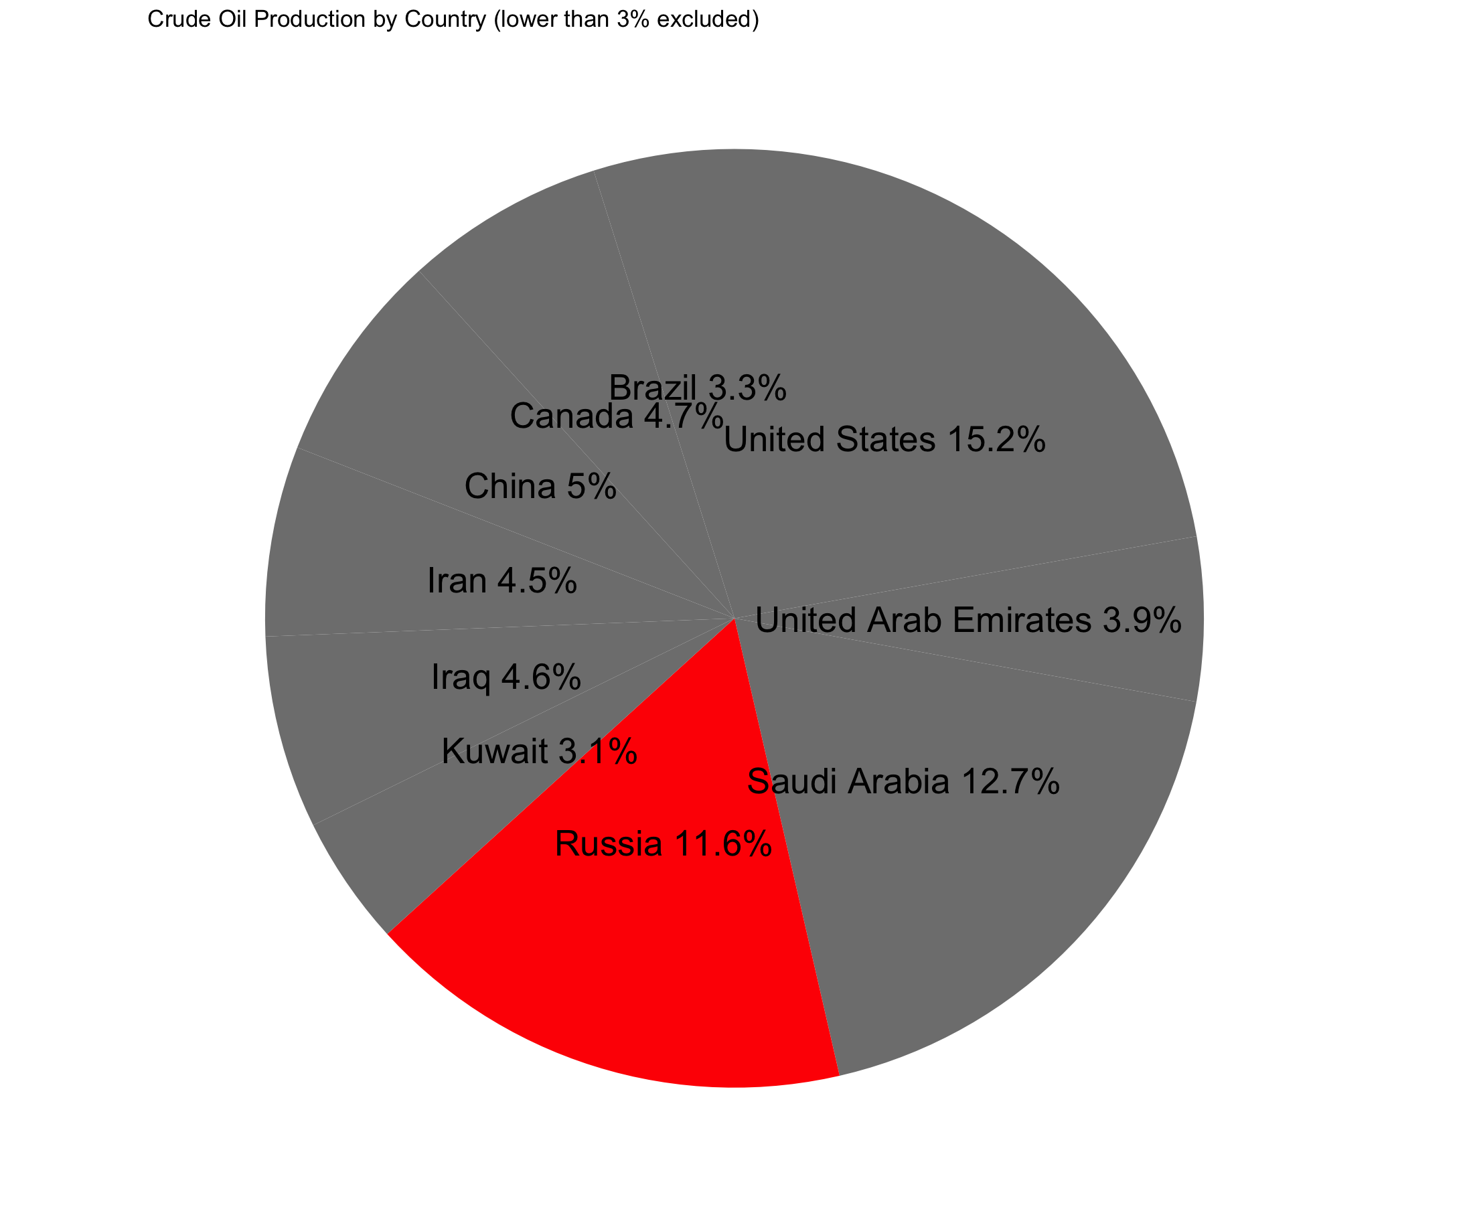
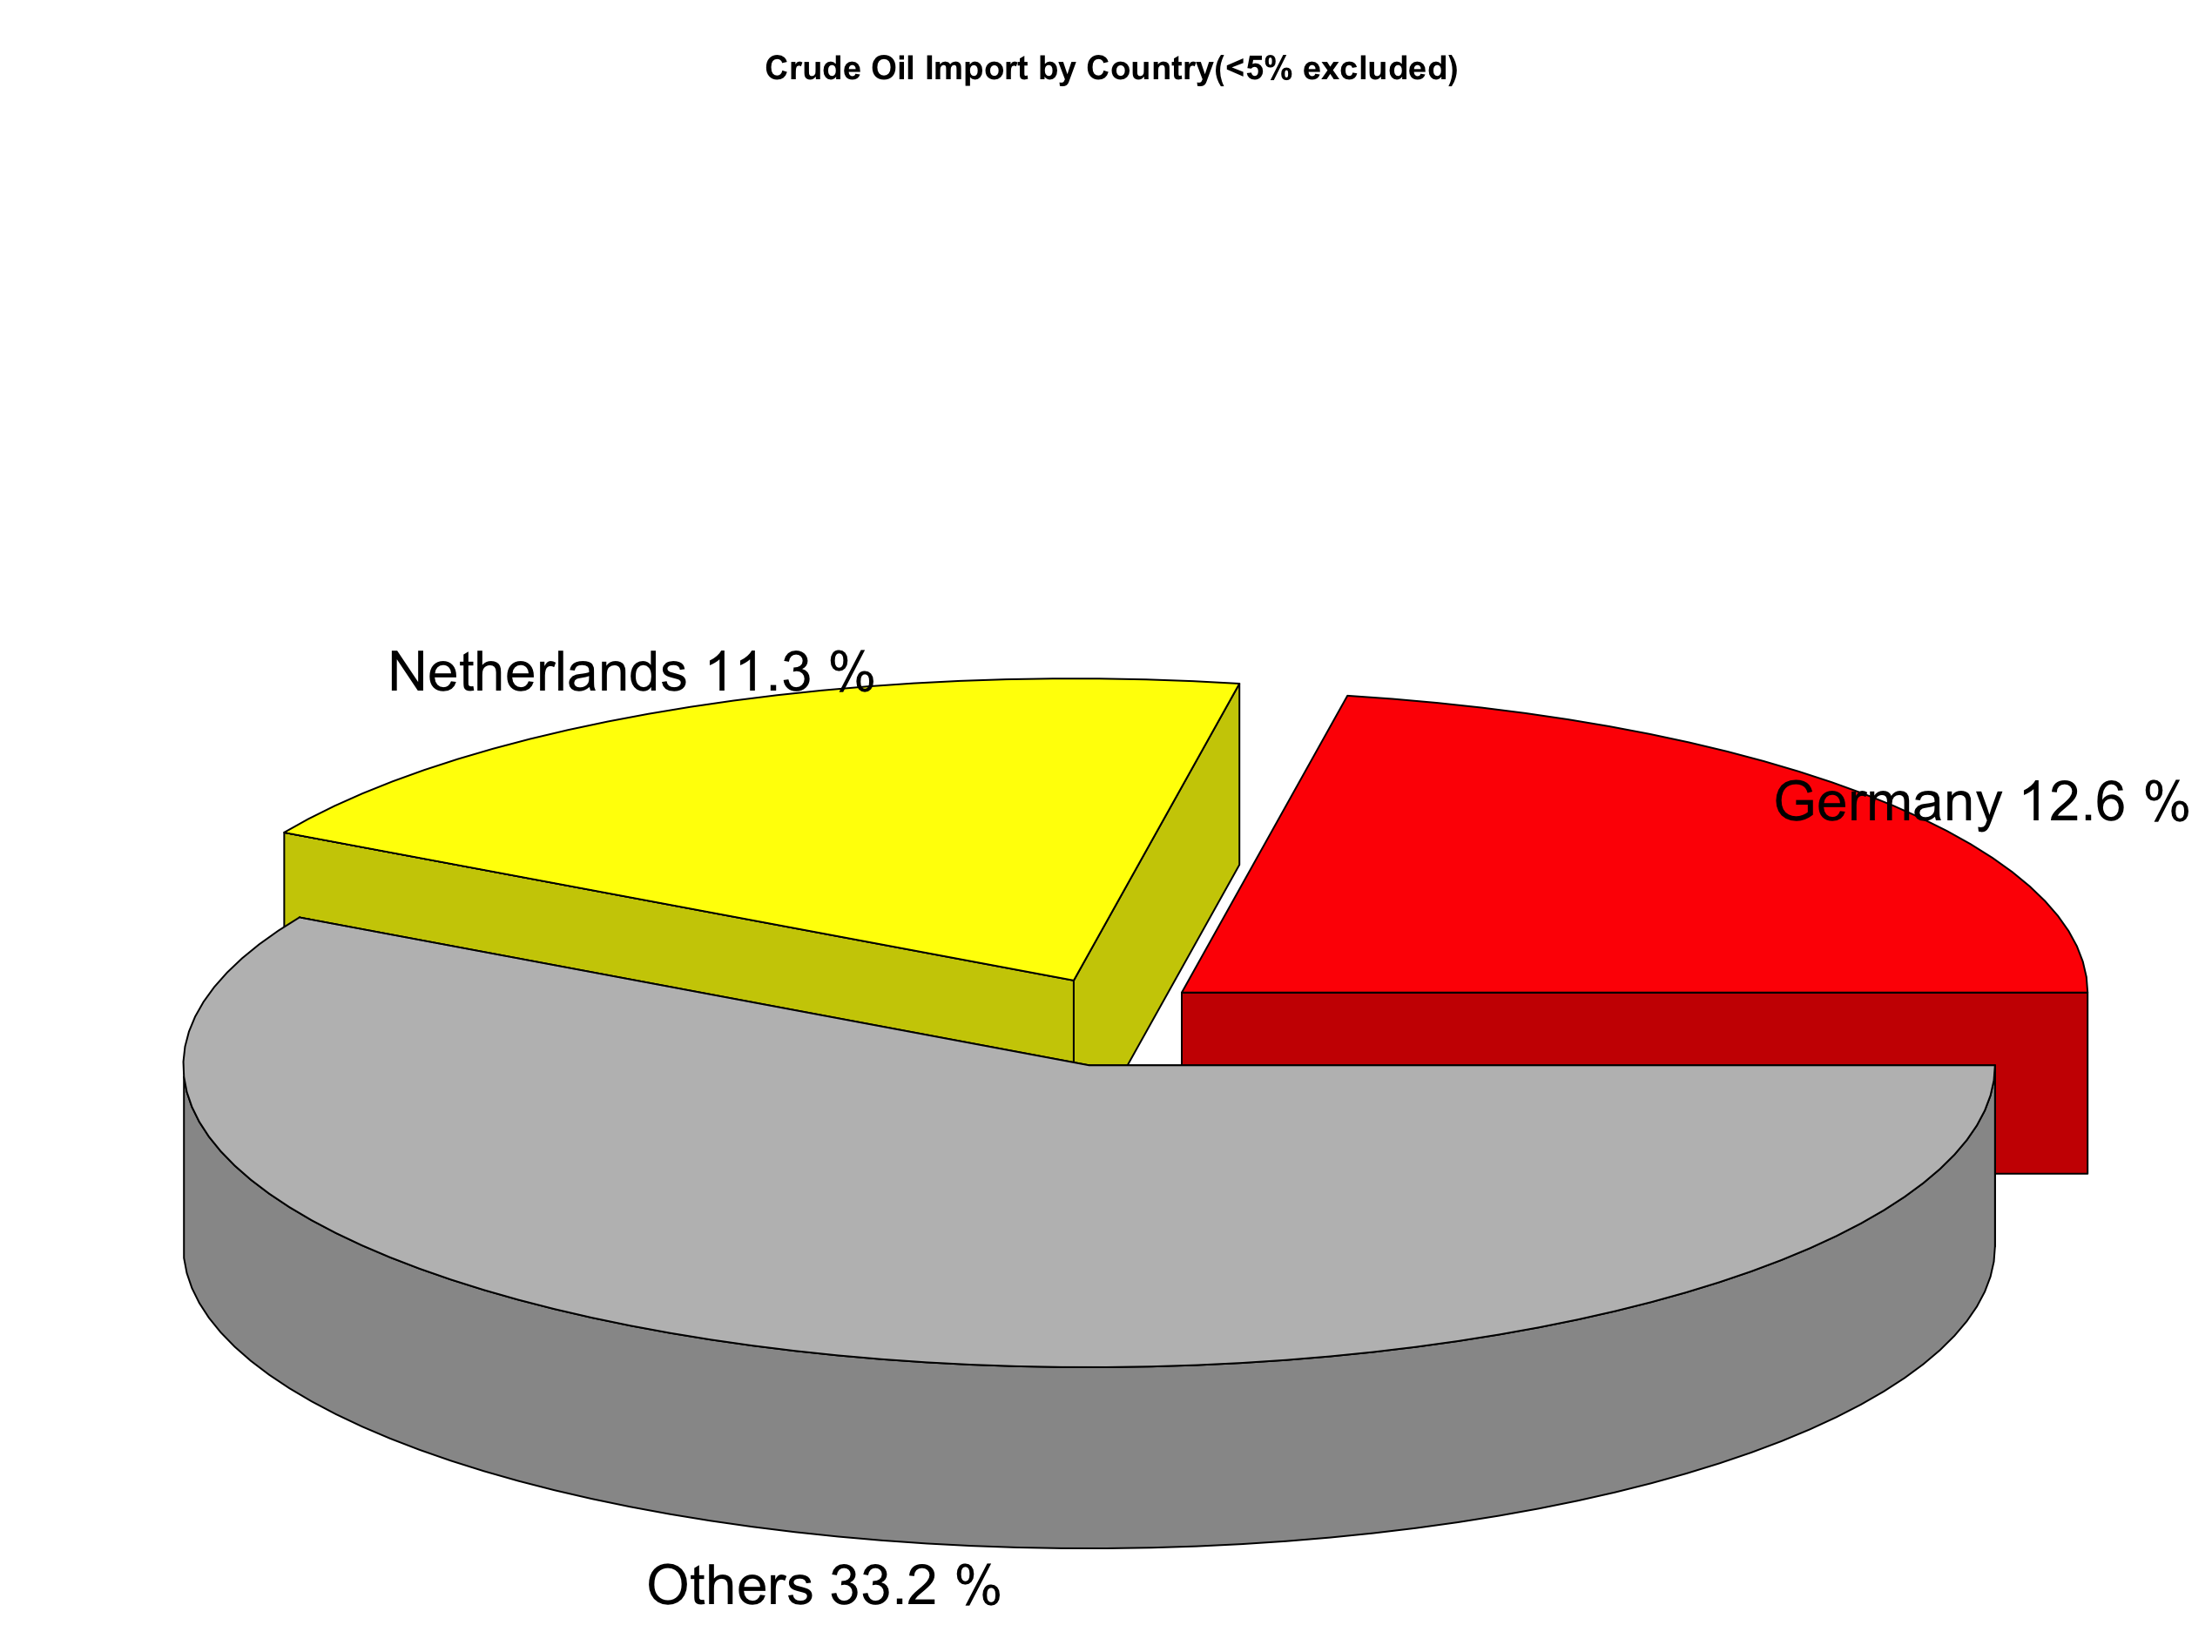
2-2. 자원 및 에너지원 – 크루드 오일
러시아는 크루드 오일 생산량의 2위
그 생산량의 23% 가량이 네덜란드, 독일로 수입됨

Slide 11
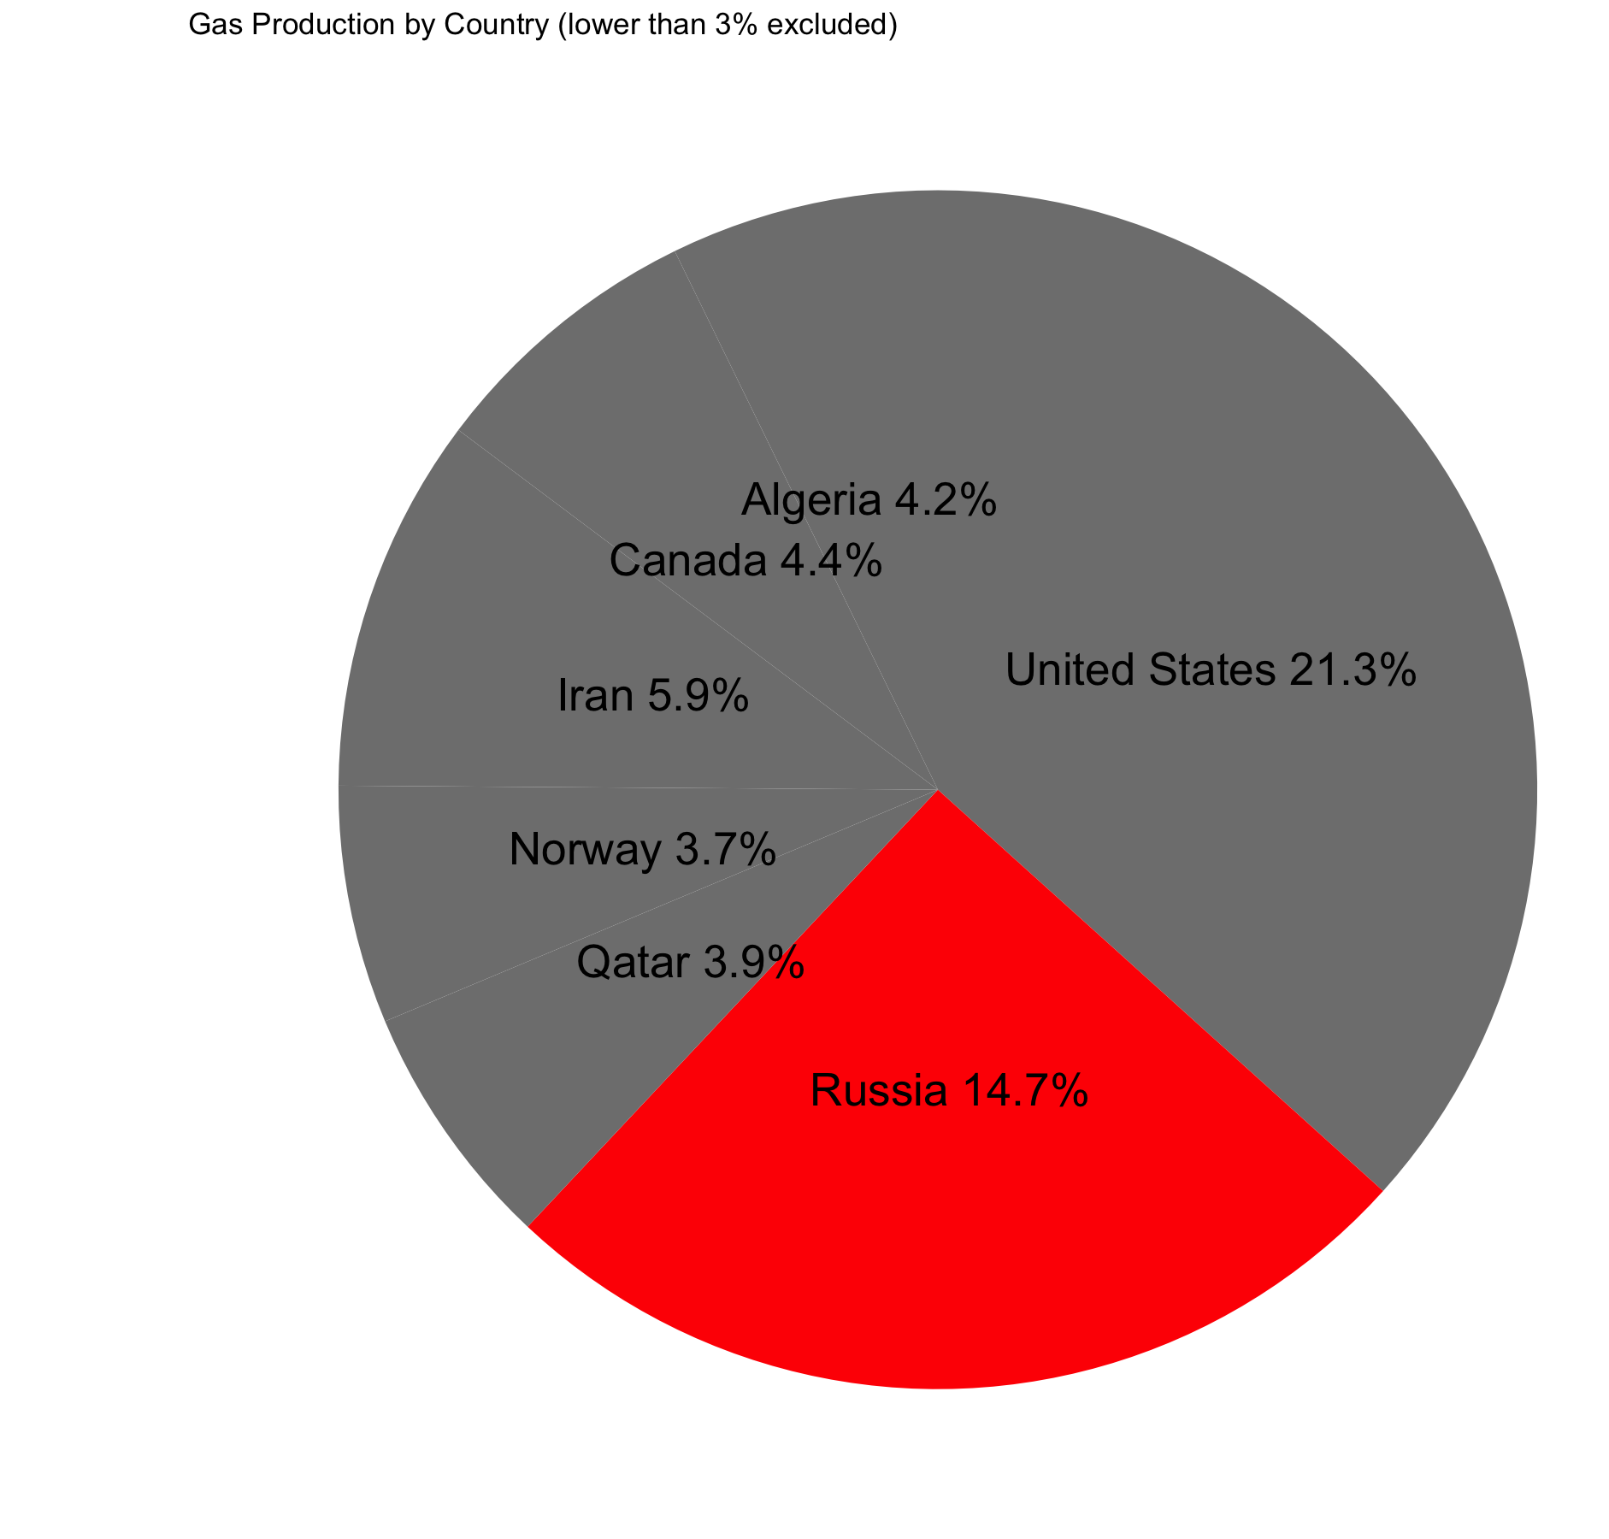
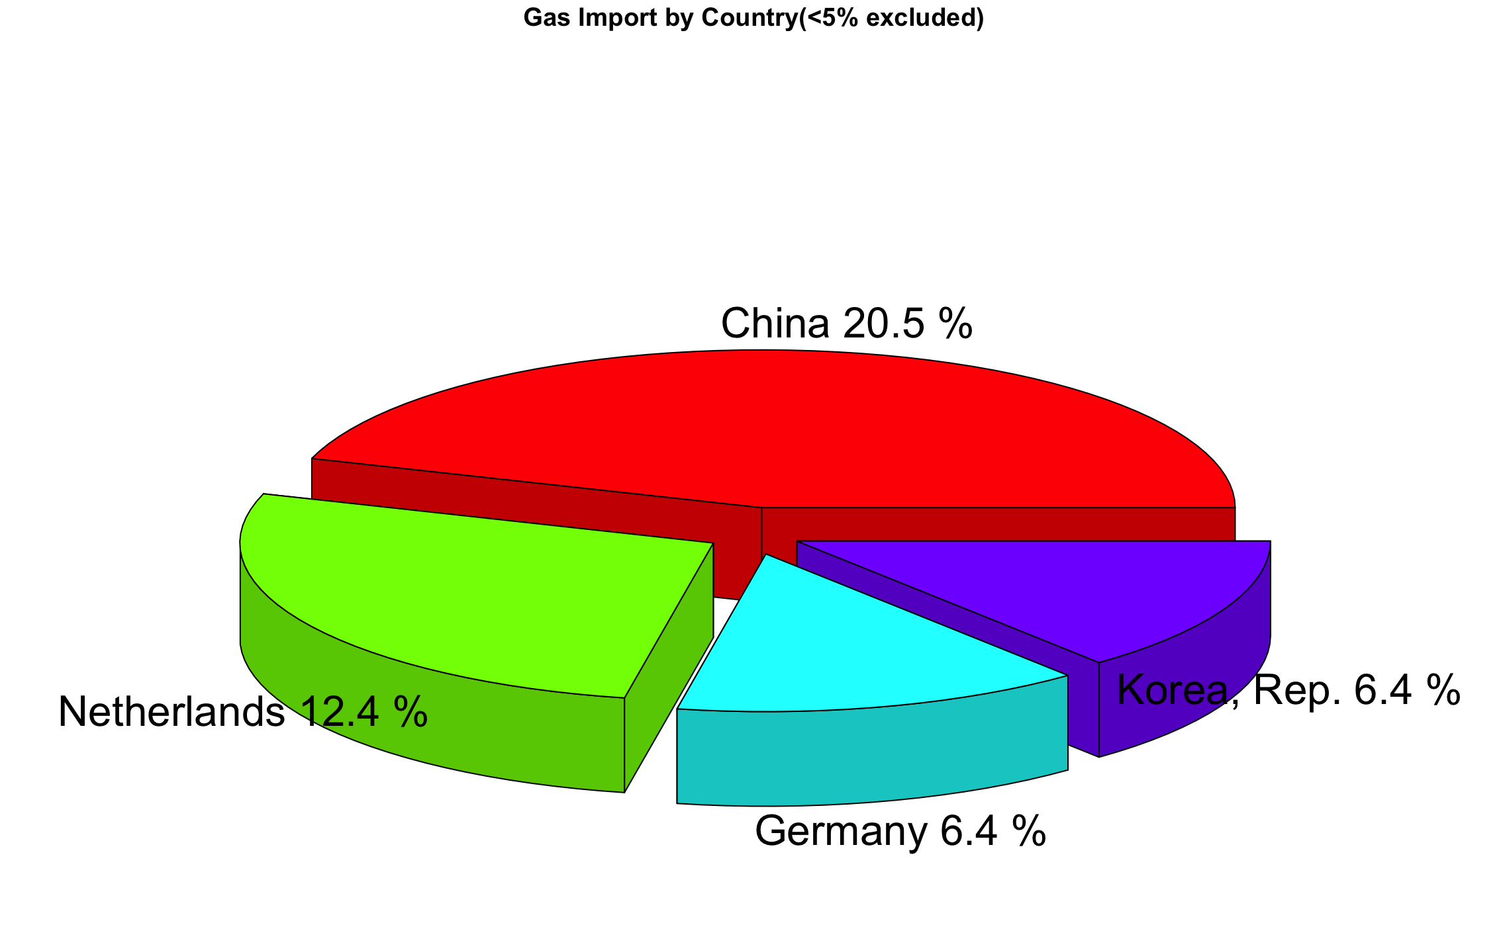
2-2. 자원 및 에너지원 – 가스 자원
천연 가스 생산량 또한 2위를 차지함
주 수입국인 중국, 네덜란드, 독일, 한국에 타격

Slide 12
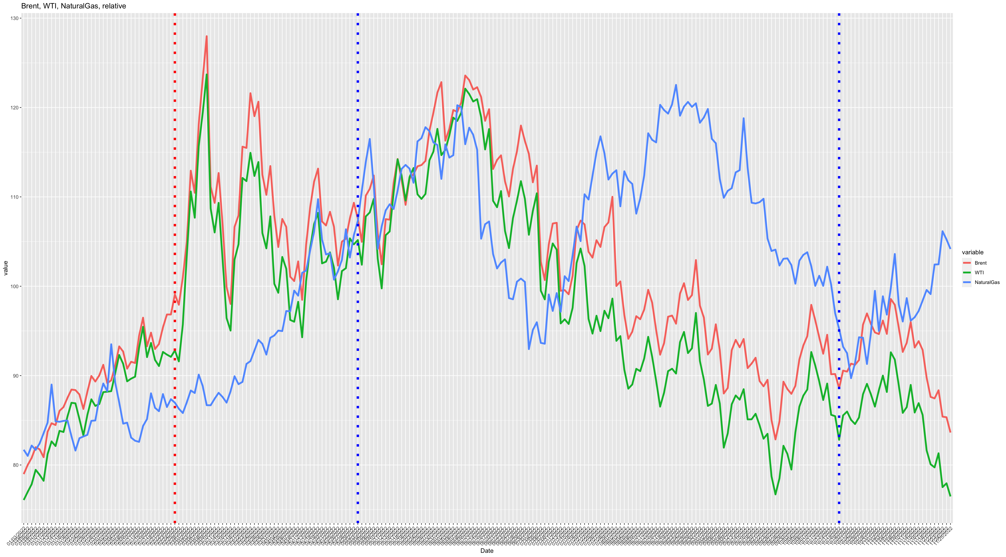
2-2. 자원 및 에너지원 - 종합
비축유 방출로
2차례에 걸친
유가 안정화

Slide 13
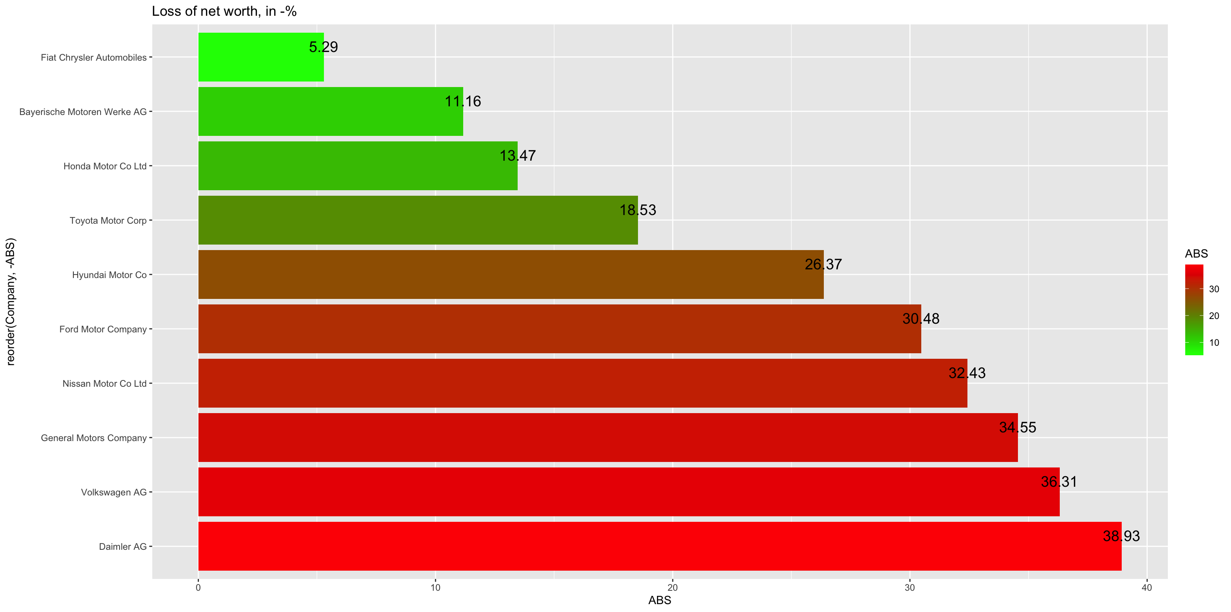
3-2. 자동차 시장 – 지도 시각화

Slide 14
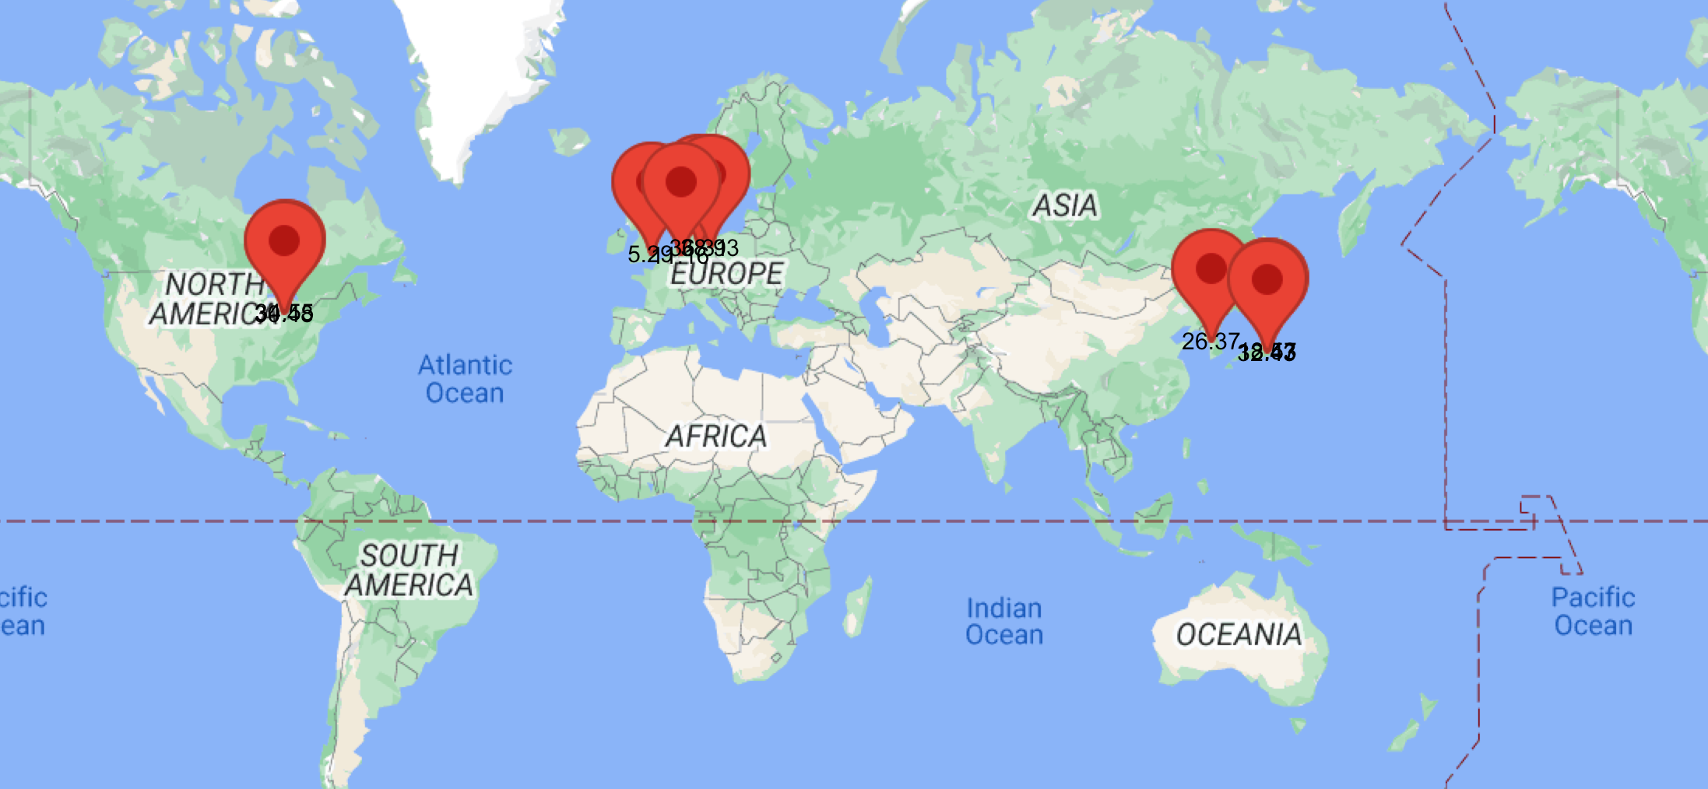
3-2. 자동차 시장 – 지도 시각화

Slide 15
4. 사용된 코드 정리

